Slide 1
UNIWERSYTET GDAŃSKI
www.ug.edu.pl

Slide 2
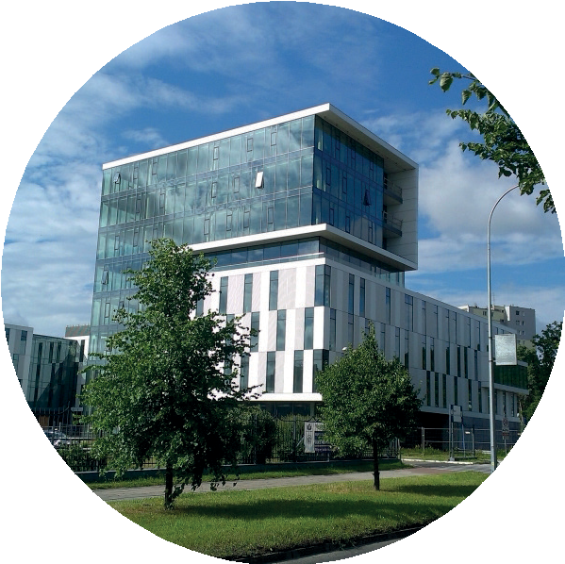
GDZIE JESTEŚMY?
Trójmiasto (Gdańsk, Gdynia, Sopot)
1

Slide 3
GDZIE JESTEŚMY?
Trójmiasto (Gdańsk, Gdynia, Sopot)
Metropolia ~1 mln. mieszkańców
Sprawna komunikacja miejska
Dostęp do sieci autostrad
Międzynarodowy port lotniczy
Połączenia promowe
2

Slide 4
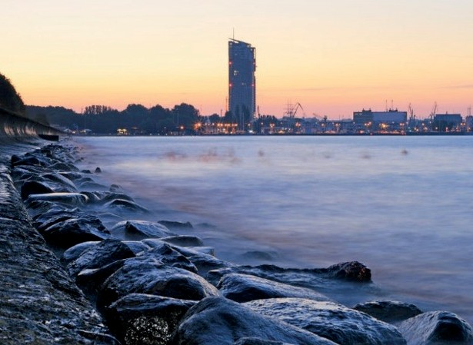
TRÓJMIASTO
Gdynia
3

Slide 5
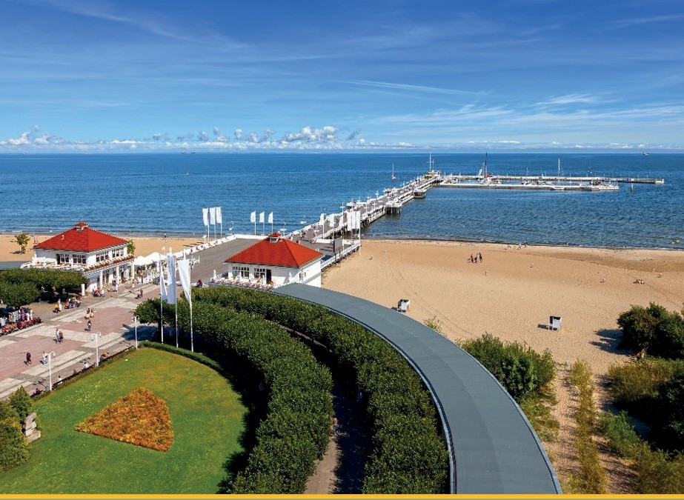
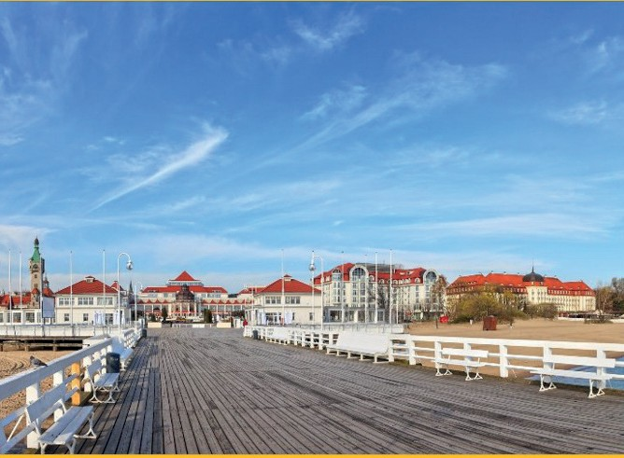
TRÓJMIASTO
Sopot
4

Slide 6
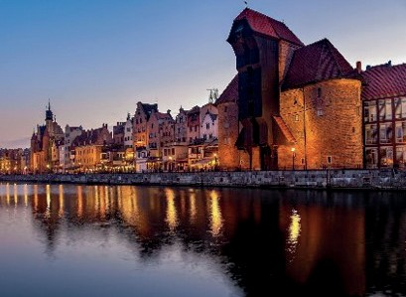
TRÓJMIASTO
Gdańsk
5

Slide 7
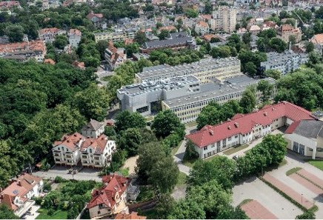
BAŁTYCKI KAMPUS UG
Kampus Gdynia & Sopot
Kampus Gdynia składa się z:
reprezentacyjnego budynku Instytutu Oceanografii (wyróżnienie Przewodniczącego Rady Miasta Gdyni za najlepszą inwestycje w konkursie „Czas Gdyni”).
Kampus Sopot składa się z:
nowoczesnego Ośrodka Dydaktyczno Konferencyjnego
Wydziału Zarządzania z centrum Dydaktyczno- konferencyjnym,
Wydziału Ekonomicznego , którego rozbudowa zakończyła się w tym roku.
6

Slide 8
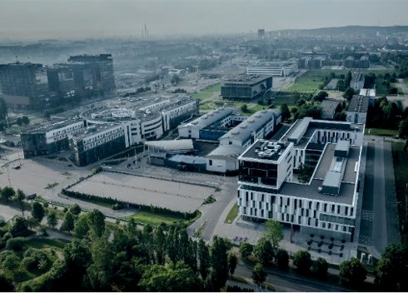
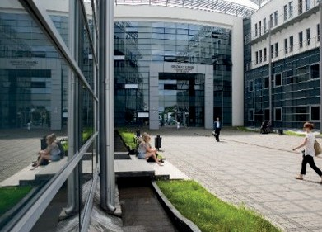
BAŁTYCKI KAMPUS UG
Kampus Oliwa
Składa się z następujących obiektów:
Rektoratu
Wydziałów: Biologii, Chemii, Prawa i Administracji, Filologicznego, Historycznego, Matematyki,
Fizyki i Informatyki, nowego gmachu Neofilologii, Biotechnologii oraz Wydziału Nauk Społecznych i Instytutu Geografii, Biblioteki Głównej UG oraz domów studenckich.
W realizacji: budowa Instytutu Informatyki
w planach: budowa Uniwersyteckiego Centrum Sportu i Rekreacji.
7

Slide 9
BAŁTYCKI KAMPUS UG
Najnowocześniejsza biblioteka akademicka w Polsce Północnej
Aule wyposażone w multimedia
Nowoczesne laboratoria
Specjalistyczne pracownie
Domy studenckie
Ścieżki rowerowe
8

Slide 10
NAJWIĘKSZA UCZELNIA WYŻSZA
w północjej Polsce
21 874 studentów, doktorantów i słuchaczy studiów podyplomowych
1 744 pracowników naukowo-dydaktycznych
11 wydziałów
89 kierunki studiów
212 specjalności
20 studiów doktoranckich
107 studia podyplomowe
7 języków obcych
Ponad 24 000 umów podpisanych z firmami i instytucjami
na praktyki i staże

Slide 11
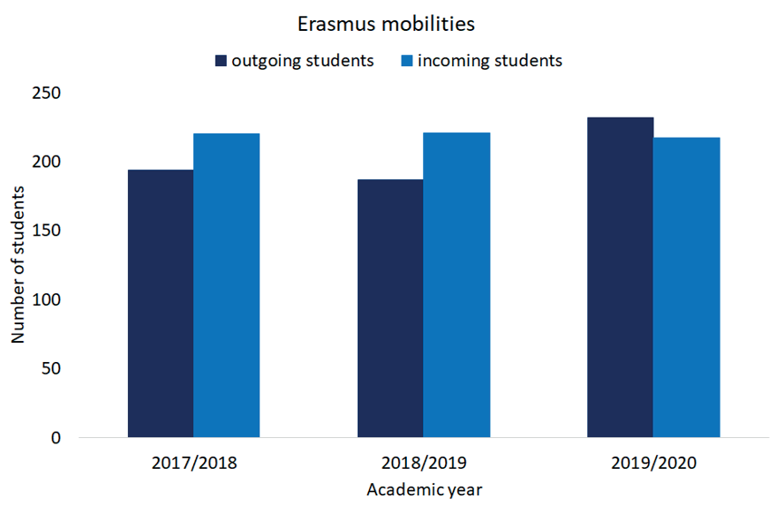
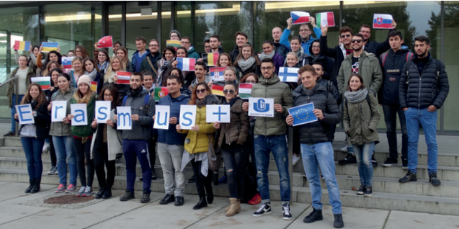
Mobilność międzynarodowa
Umowy międzynarodowe
711 umów w ramach programu Erasmus z uczelniami z 33 krajów
191 umów dwustronnych z instytucjami międzynarodowymi
Mobilność w ramach programu Erasmus
Rosnąca liczba przyjeżdżających i wyjeżdżających studentów Erasmusa

Slide 12
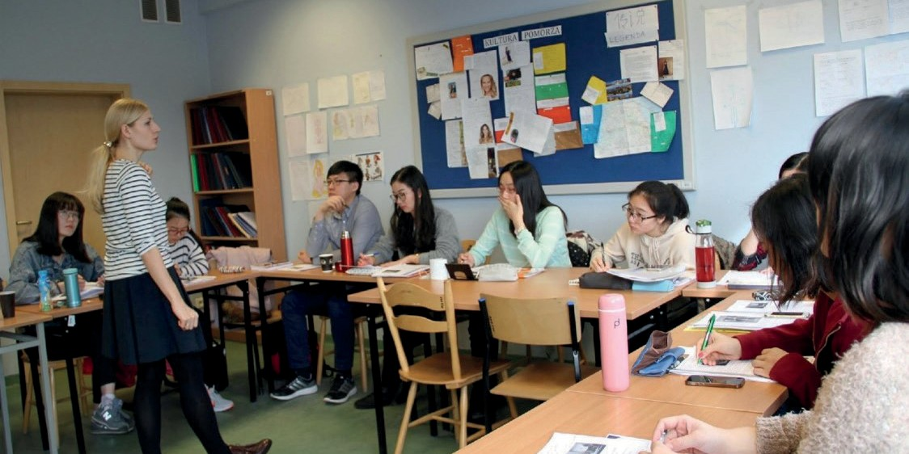
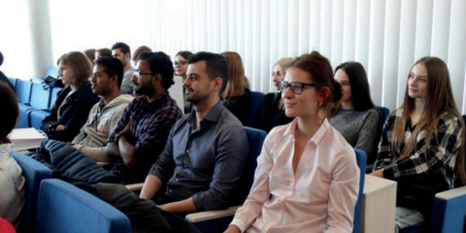
Studenci zagraniczni
Studenci międzynarodowi z 67 krajów
studenci stacjonarni:
głównie z Białorusi, Ukrainy i Rosji
studenci z wymiany:
głównie z Hiszpanii, Niemiec i Włoch
International Business Master - najpopularniejszy kierunek studiów wśród studentów międzynarodowych (66% studentów to obcokrajowcy, pochodzący z 20 krajów).
2-letni kurs języka polskiego dla studentów z Chin

Slide 13
IN MARI VIA TUA
Morski wizerunek uczelni
Badania naukowe i kształcenie na Wydziale Biologii oraz na Wydziale Oceanografii i Geografii, który prowadzi unikatowy i jedyny w Polsce kierunek studiów – oceanografię.
Badania naukowe i kształcenie na innych wydziałach, prowadzone
w zakresie:
ochrony środowiska morskiego
prawa morskiego
międzynarodowego prawa morza
prawa i ustroju miast pomorskich
kryminalistyki morskiej
transportu morskiego i gospodarki morskiej
związku literatury różnych epok z marynistyczną problematyką Pomorza
folklorystyki Polski północno-wschodniej
mitologii bałtosłowiańskiej
historii Gdańska i Pomorza

Slide 14
ZNANE W ŚWIECIE STACJE NAUKOWO-BADAWCZE
Międzynarodowe Centrum Badań nad Szczepionkami Przeciwnowotworowymi (Dofinansowanie 41 MLN PLN)
Międzynarodowe Centrum Teorii Technologii Kwantowych (Dofinansowanie 38 MLN PLN)

Slide 15
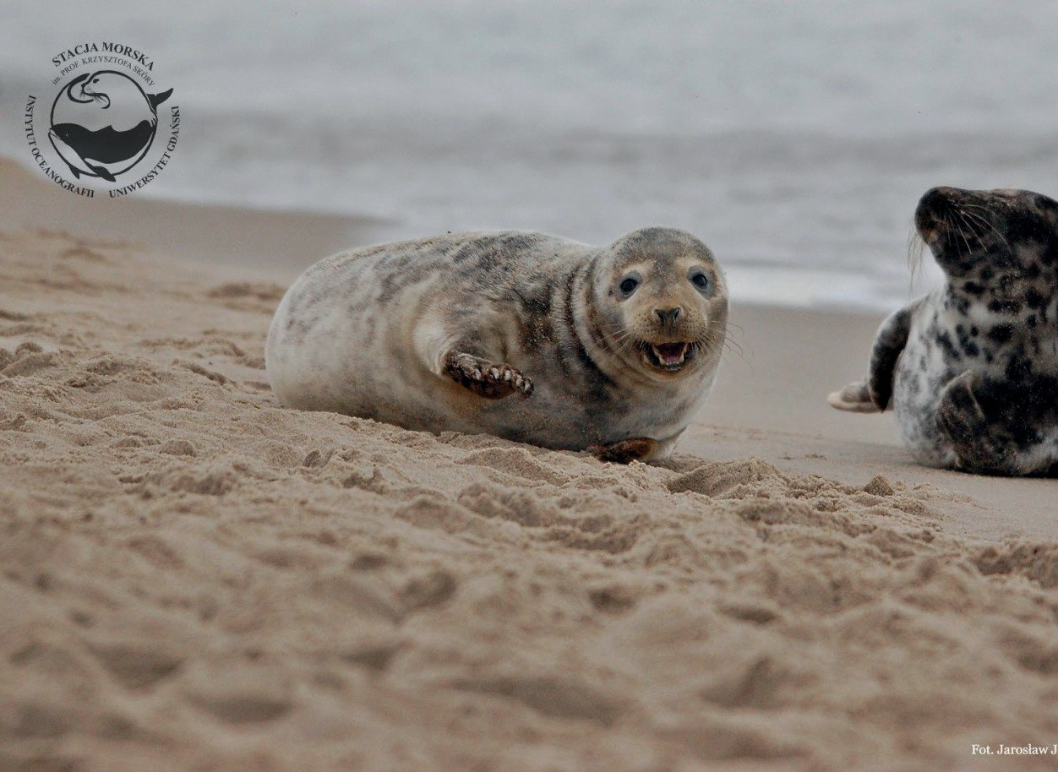
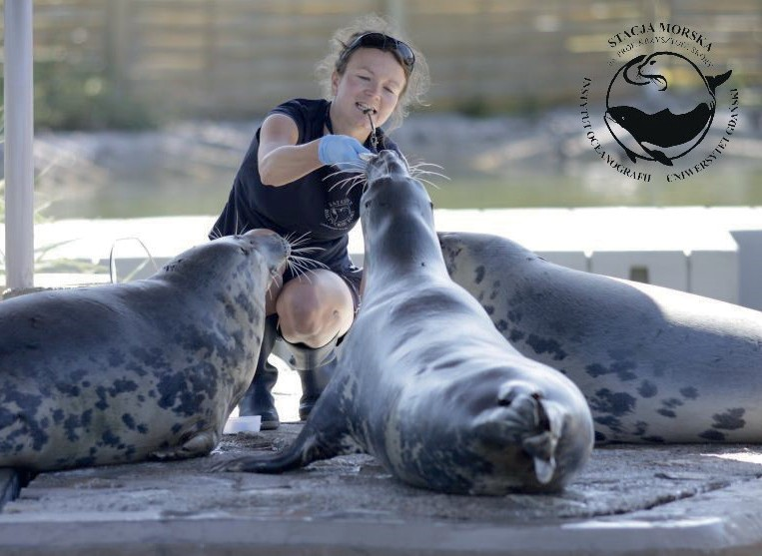
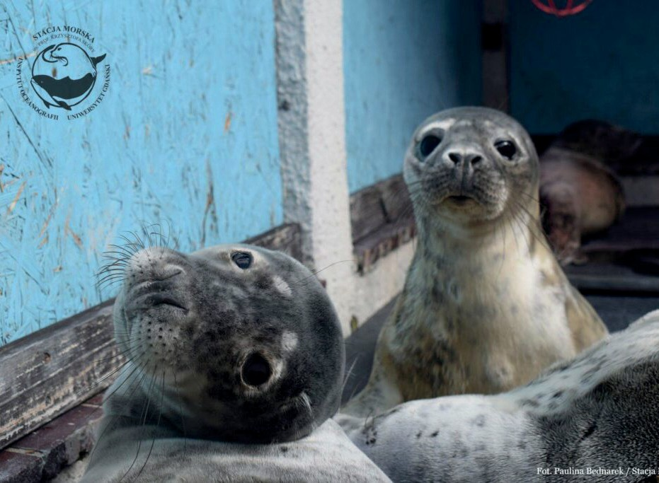
UZNANE NA ŚWIECIE JEDNOSTKI BADAWCZE
Stacja Morska im. prof. Krzysztofa Skóry, Instytut Oceanografii, UG

Slide 16
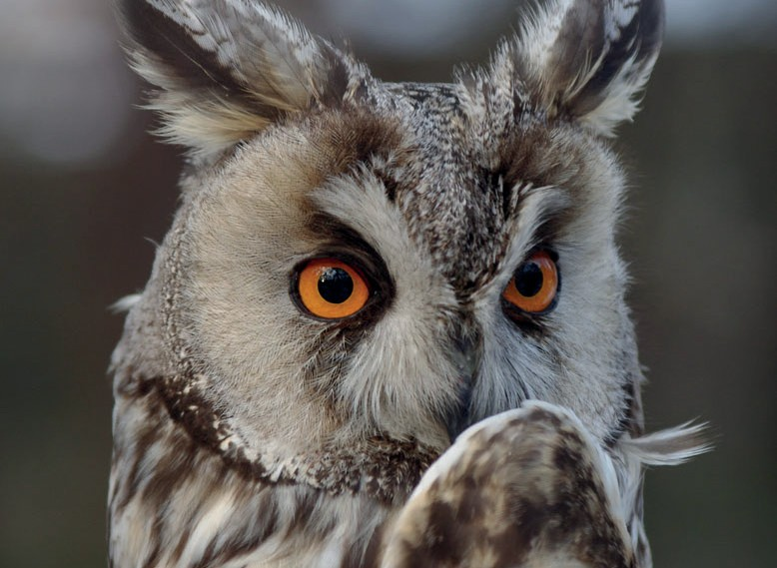
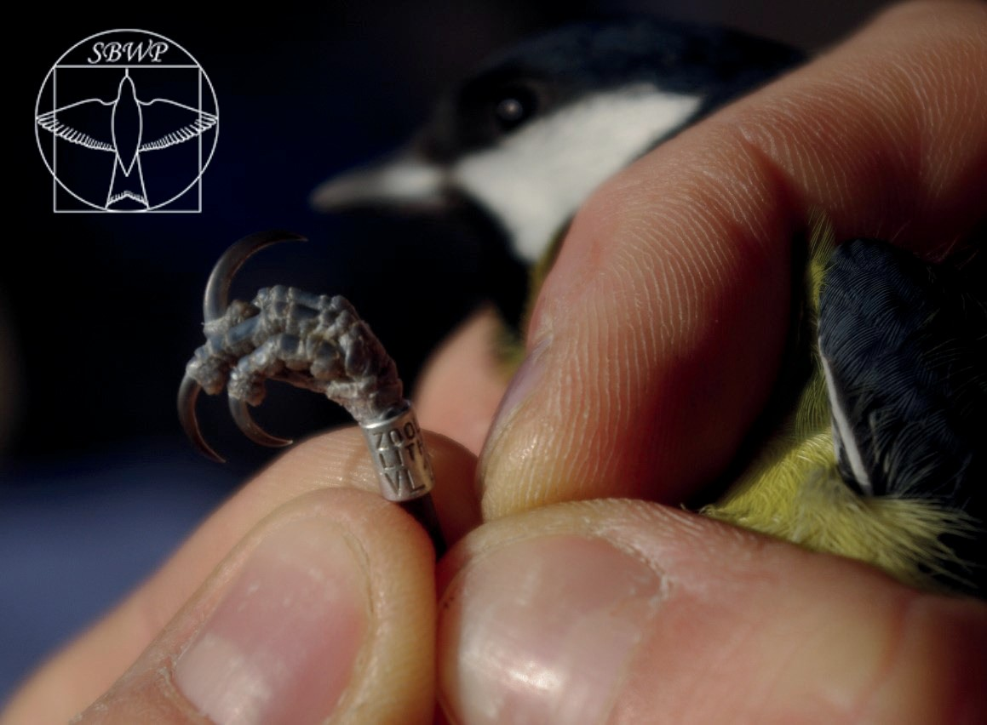
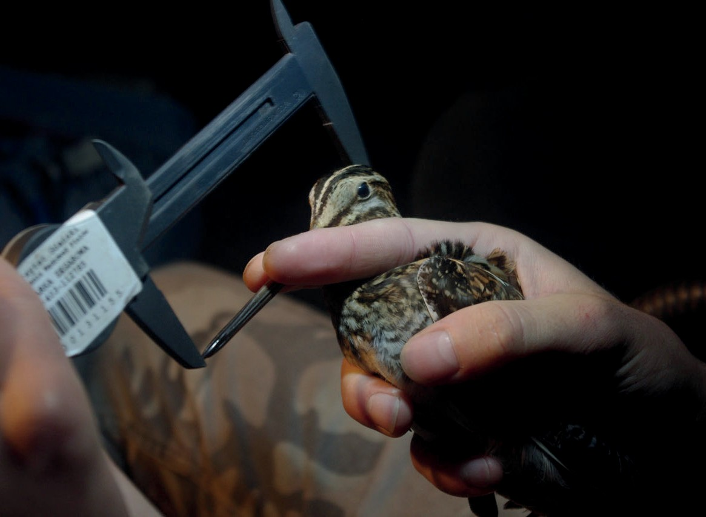
UZNANE NA ŚWIECIE JEDNOSTKI BADAWCZE
Stacja Badania Wędrówki Ptaków, UG

Slide 17
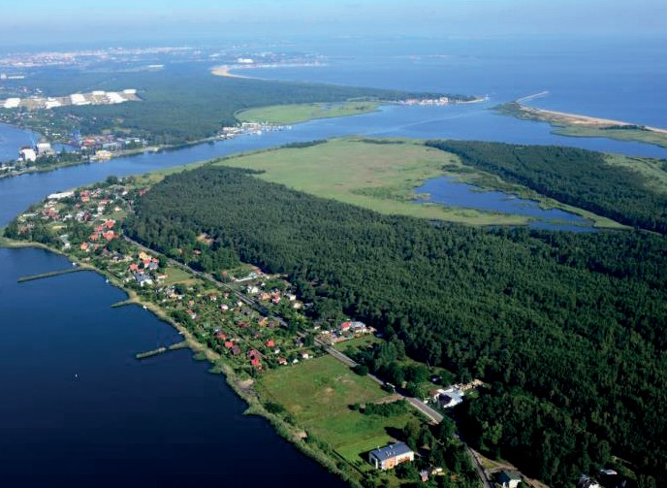
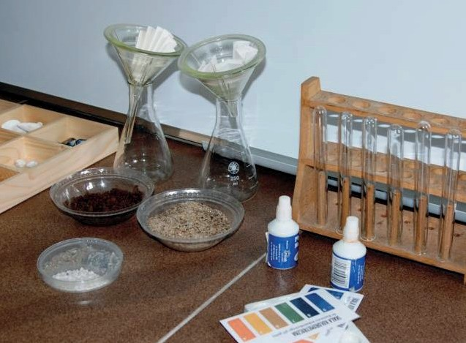
UZNANE NA ŚWIECIE JEDNOSTKI BADAWCZE
Stacja Biologiczna, UG

Slide 18
WSPÓŁPRACA ZAGRANICZNA
Ponad 190 międzynarodowych bilateralnych umów
Ponad 460 umów w ramach programów ERASMUS
Międzynarodowa wymiana studentów i pracowników naukowych
Międzynarodowe sympozja i konferencje
Uczestnictwo w międzynarodowych grantach, programach badawczych i edukacyjnych w ramach m.in.: Horyzontu 2020, Europejskiej Współpracy Terytorialnej, Regionalnego Programu Operacyjnego Województwa Pomorskiego, Programu Operacyjnego Wiedza Edukacja Rozwój, Programu Operacyjnego Inteligentny Rozwój, Programu Operacyjnego Infrastruktura i Środowisko,ProgramuOperacyjnegoPolskaCyfrowa,Programu Bonus, Programu Erasmus+, Programu Polonez, Programu Beethoven, Programu Strategmed, Programu Lider, Mechanizmu Finansowego Europejskiego Obszaru Gospodarczego oraz Norweskiego Mechanizmu Finansowego

Slide 19
SEA-EU
Uniwersytet Gdański
znalazł się w gronie 17 konsorcjów
uniwersytetów europejskich wybranych w konkursie Komisji Europejskiej „European Universities”. Łączny budżet programu to 85 mln euro, a każde konsorcjum otrzyma do 5 mln euro w ciągu najbliższych 3 lat.
Grant jest przeznaczony na rozwój współpracy m.in. w dziedzinie kształcenia, badań i wymiany akademickiej.

Slide 20
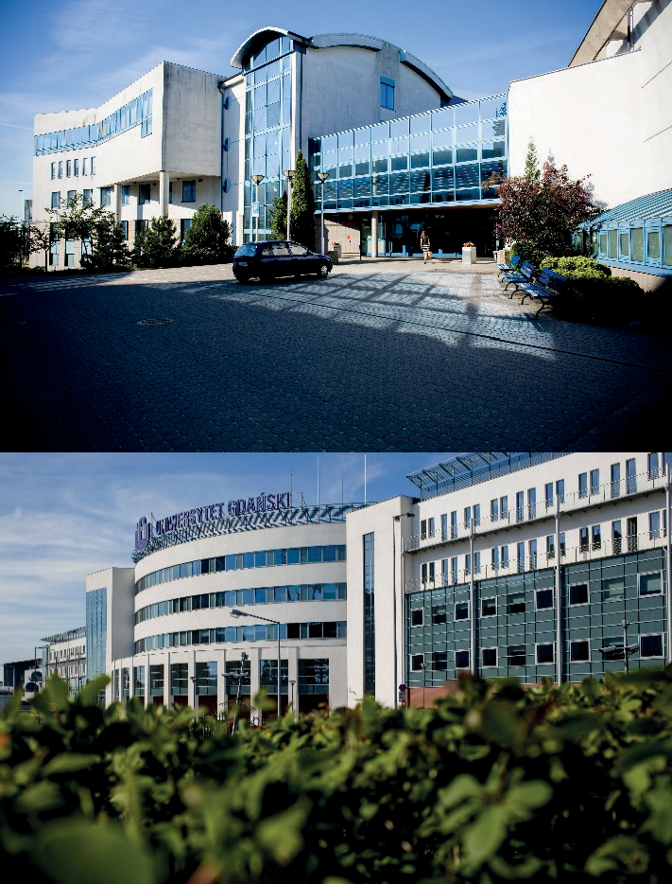
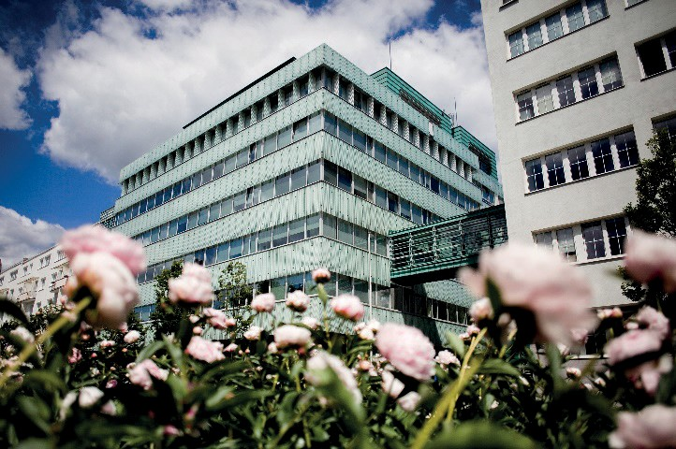
WYDZIAŁY UNIWERSYTETU GDAŃSKIEGO

Slide 21
UNIWERSYTET GDAŃSKI
oferuje także
Studia doktoranckie
Studia podyplomowe
Lektoraty języków obcych
angielski, chiński, francuski, hiszpański, japoński, niemiecki, rosyjski,szwedzki, włoski, polski dla obcokrajowców
Uczelnia posiada program do nauczania języka polskiego dla obcokrajowców w systemie e-learningu

Slide 22
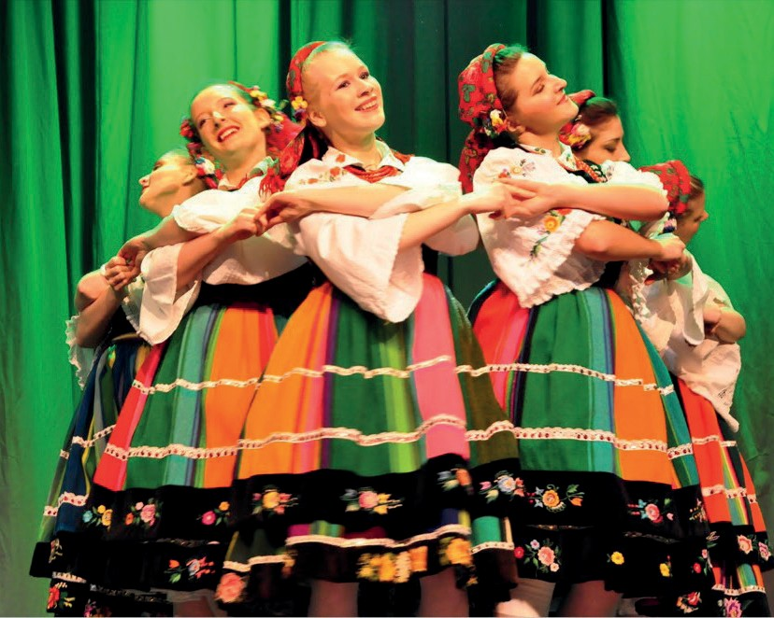
AKADEMICKIE CENTRUM KULTURY
Akademicki Chór UG, który zdobywa najwyższe laury w świecie
Zespół Pieśni i Tańca JANTAR
Studencka Agencja Fotograficzna
Uniwersytecka Kronika Filmowa
Klub Filmowy „Miłość Blondynki” i klub literacki
Kulturalny kolektyw UG
happeningi, spotkania, wernisaże

Slide 23
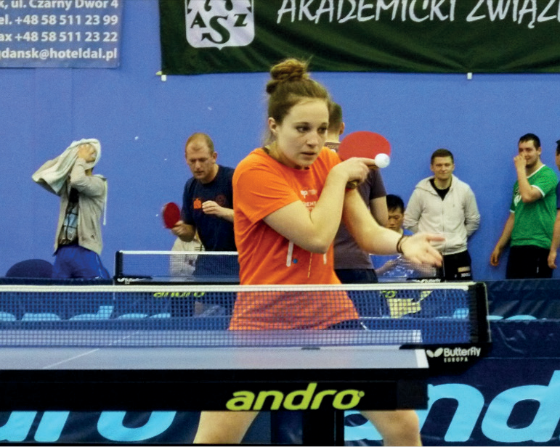
AKADEMICKI ZWIĄZEK SPORTOWY UG
Aerobik Sportowy
Badminton
Judo
Karate Shotokan
Kolarstwo górskie
Koszykówka
Lekka atletyka
Narciarstwo
Paralotniarstwo
Piłka nożna
Piłka ręczna
Pływanie
Siatkówka
Snowboard
Trójbój siłowy
Taneczna - cheerleaders
Tenis i tenis stołowy
Turystyka
Wspinaczka

Slide 24
STUDENCKIE KOŁA NAUKOWE I ORGANIZACJE
Ponad 200 studenckich kół naukowych we wszystkich wydziałach
Międzynarodowestowarzyszeniaiorganizacje
– AIESEC, AEGEE, ELSA
Programy dla studentów:
Międzynarodowy Studentów – ERASMUS
Program MOST
Program Wymiany
Praktyki i staże w instytucjach i przedsiębiorstwach w całej Polsce i za granicą

Slide 25
Pozycja Uniwersytetu w świecie polskiej i mviędzynarodowej nauki
Współczynnik sukcesu 22%
1200
Liczba publikacji vs udział w 10% najczęściej cytowanych czasopism
30
26,8
25,1
26,4
25,4
24,2 _{24,7}
1000
23,1
25
21,8 21
20,3
1063
19,5
20,5
941
948
18,2
20,1
18,4
17,2
871
800
18,1
20
LICZBA PUBIKACJI
15,5
802
15,7
742
710
% PUBLIKACJI
600
12,2
13,2
15
556
693
400
488
464
469
483
10
403
393
435
312
316
328
340
200
282
5
0
0
2000
2001
2002
2003
2004
2005
2006
2007
2008
2009
2010
2011
2012
2013
2014
2015
2016
2017
2018
2019
2020
Liczba publikacji
% publikacji w top 10% najczęściej cytowanych czasopism

Slide 26
Projekty krajowe UG 2011-2020 Liczba projektów NCN (553)
Liczba wniosków zakwalifikowanych do finansowania przez NCN w latach
2011-2020 w podziale na lata
90
80
70
60
50
40
30
20
10
0
2011
2012
2013
2014
2015
2016
2017
2018
2019
2020

Slide 27
Projekty krajowe UG 2011-2020 Projekty NCN w podziale na programy
Liczba wniosków zakwalifikowanych do finansowania przez NCN w latach
2011-2020 w podziale na programy
180
160
140
120
100
80
60
40
20
0
Liczba
% udział

Slide 28
Projekty krajowe UG 2011-2020 Pozycja UG wśród polskich uczelni
Pozycja Uniwersytetu Gdańskiego wśród polskich uczelni
2013 2014 2015 2016 2017
2012
2018
2019
1
2
3
4
5
6
7
8
9
10
11
Pozycja wśród uniwersytetów
Pozycja wśród uczelni

Slide 29
Projekty międzynarodowe UG 2011-2020
Liczba projektów dofinansowanych i realizowanych z UE w latach 2011 - 2020
Współczynnik sukcesu 32%
Uniwersytet Gdański według rankingu Horyzont 2020 wg sumy pozyskanych środków zajął miejsce 8
90
80
70
60
50
40
30
20
10
0
2011
2012
2013
2014
2015
2016
2017
2018
2019
2020

Slide 30
DZIĘKUJEMY ZA UWAGĘ!
www.ug.edu.pl

